Slide 1
Робототехника на уроках и во внеурочной деятельности с использованием конструктора Lego Mindstorms EV3 и Lego Education (9686)
Хильченко Андрей Сергеевич учитель информатики и технологии, педагог дополнительного образования г.Ейск Краснодарский край

Slide 2
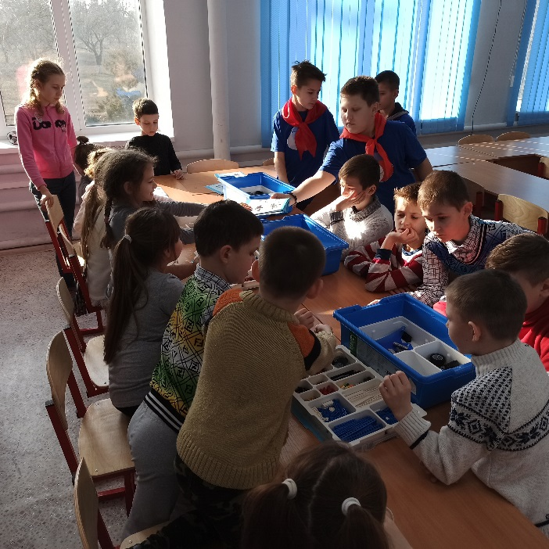
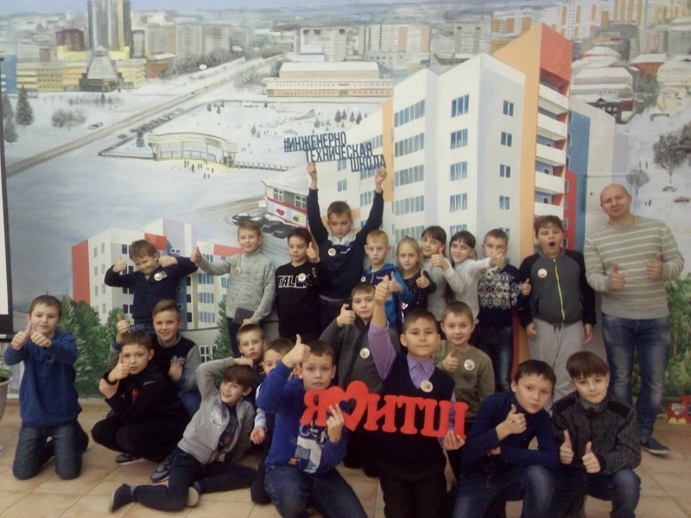
В последние годы в российском образовании всё более популярной становится образовательная робототехника. Сотни школ используют конструкторы нового поколения в дополнительном и основном образовании. Во многих регионах России образовательная робототехника успешно развивается на протяжении уже нескольких лет. Робототехника становится сегодня популярным и эффективным средством в изучении информатики, физики, технологии и других предметов, что позволяет достигать высоких результатов в обучении и мотивации школьников к выбору профессий инженерно-технического профиля.

Slide 3
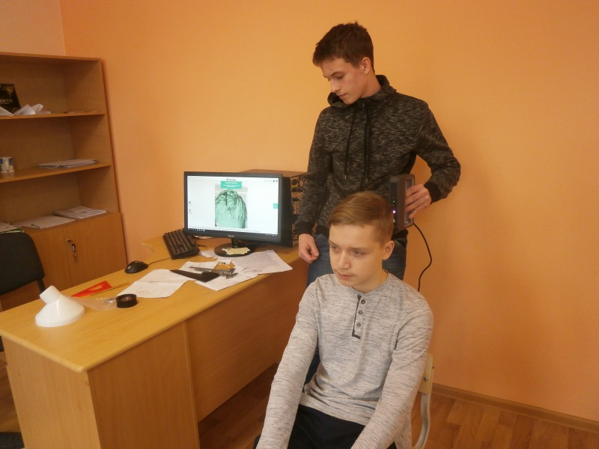
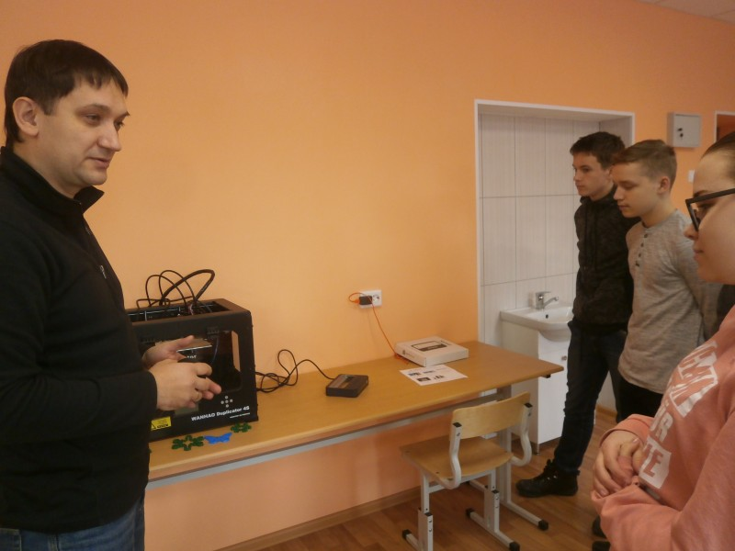
В некоторых регионах страны открывают специализированные инженерные классы, направленные на изучение точных наук, где дети изучают углубленно не только математику, физику, химию, но и информатику, робототехнику и 3D моделирование. Изучая при этом некоторые направления не только у себя в школе, но и в специализированных учебных центрах.

Slide 4
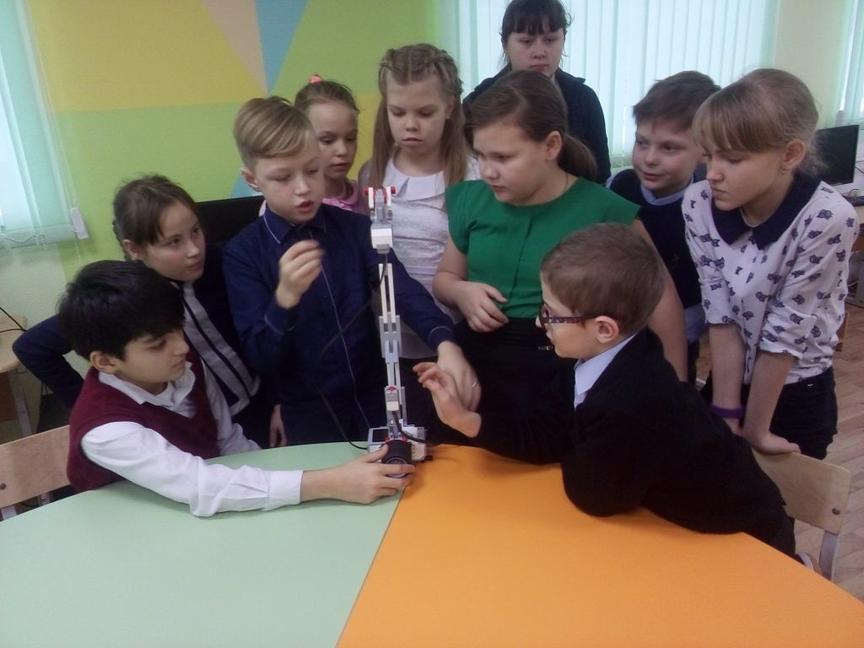
При усовершенствовании программы Lego разработчики подумали не только о сборке роботов, но и сделали специальный курс названный технология и физика, где наглядно описывается и демонстрируется опыт, предлагаемый детям на занятии. Так например дети изучают силу трения, ускорение свободного падения и еще многие другие темы.

Slide 5
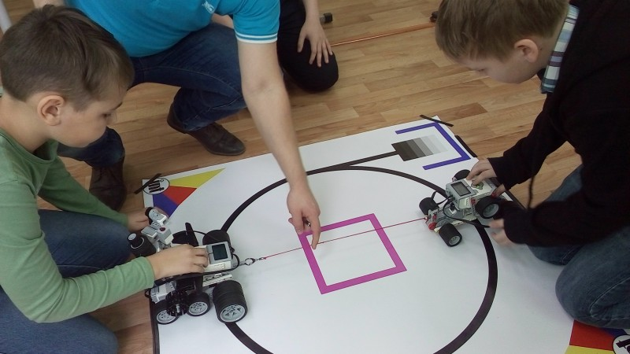
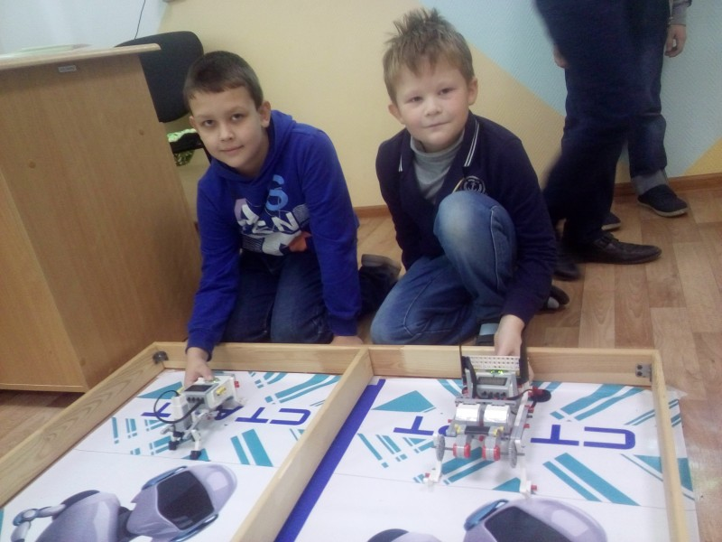
Не стоит забывать и про соревновательные мероприятия, которых становится все больше и больше. И здесь я не могу не отметить такой фактор – Lego Mindstorms может конкурировать в большинстве случаев только с подобным себе конструктором к сожалению. Из- за большого количества факторов. (Я имею ввиду некоторые виды соревнования.) так как на рынке совершенствуются продукты и делают детали более легкими, эргономичными, дешевыми и программируемыми.

Slide 6
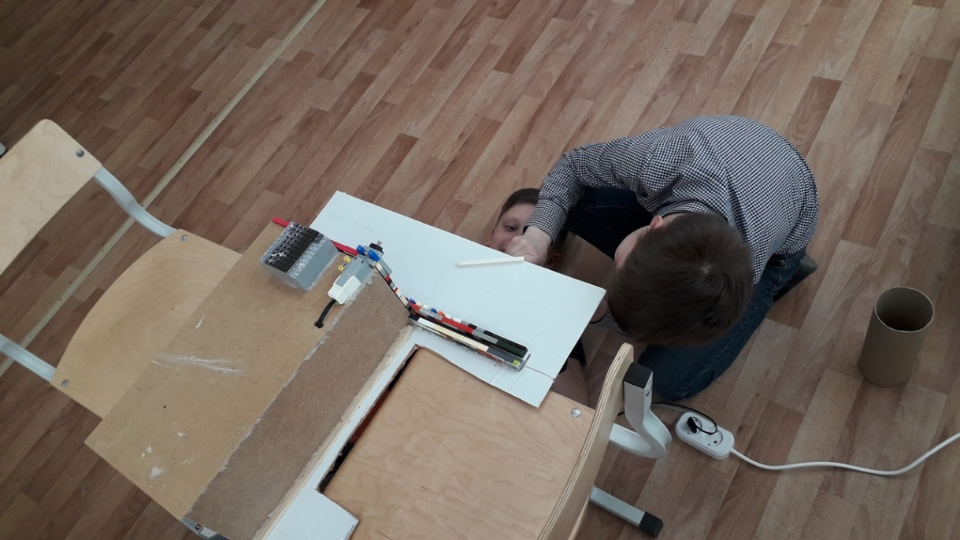
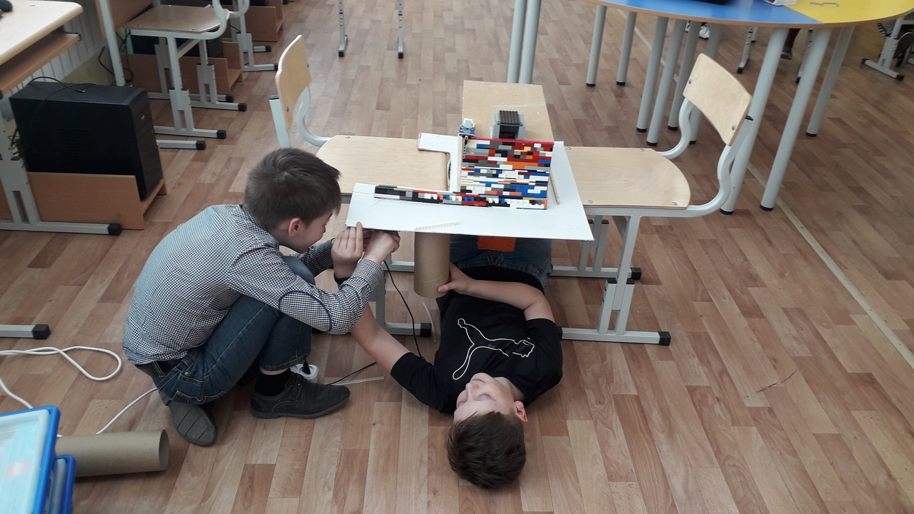
Радует в Lego не только простота сборки конструкции, но и разнообразие схем, которые придумывают дети прямо сейчас на твоих глазах. И проблемы, которые решают они,(иногда не задумываясь), в будущем могут помочь и взрослым. Поэтому проектная деятельность с использованием конструктора уже давно приветствуется, так как это в большинстве случаев что-то связанное с движением и наглядно показывающее свое действие. А эстетика самой конструкции нравится не только детям, но и взрослым.

Slide 7
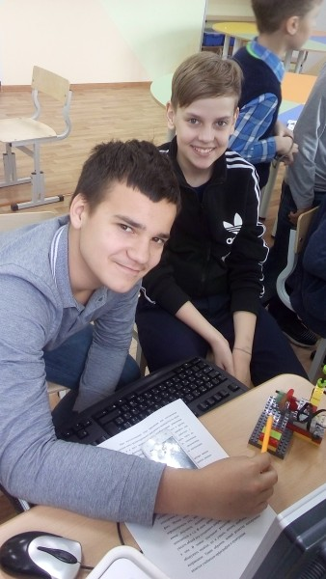
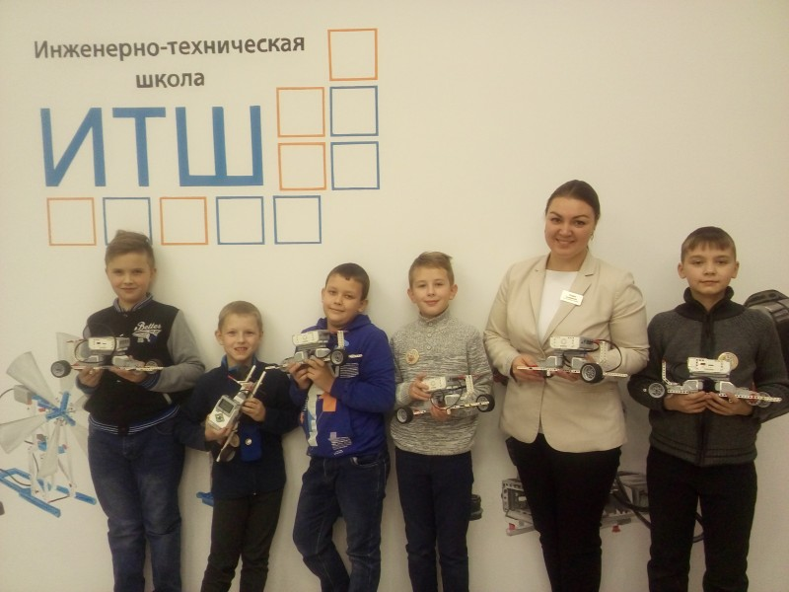
Самое приятное и незабываемое – это конечно результат вашей работы с детьми. Будь это просто модель, собранная по инструкции или же собственного замысла конструкция, готовый проект или даже обычная игрушка. Все это направляет вас и заставляет стремиться к чему то новому и интересному.

Slide 8
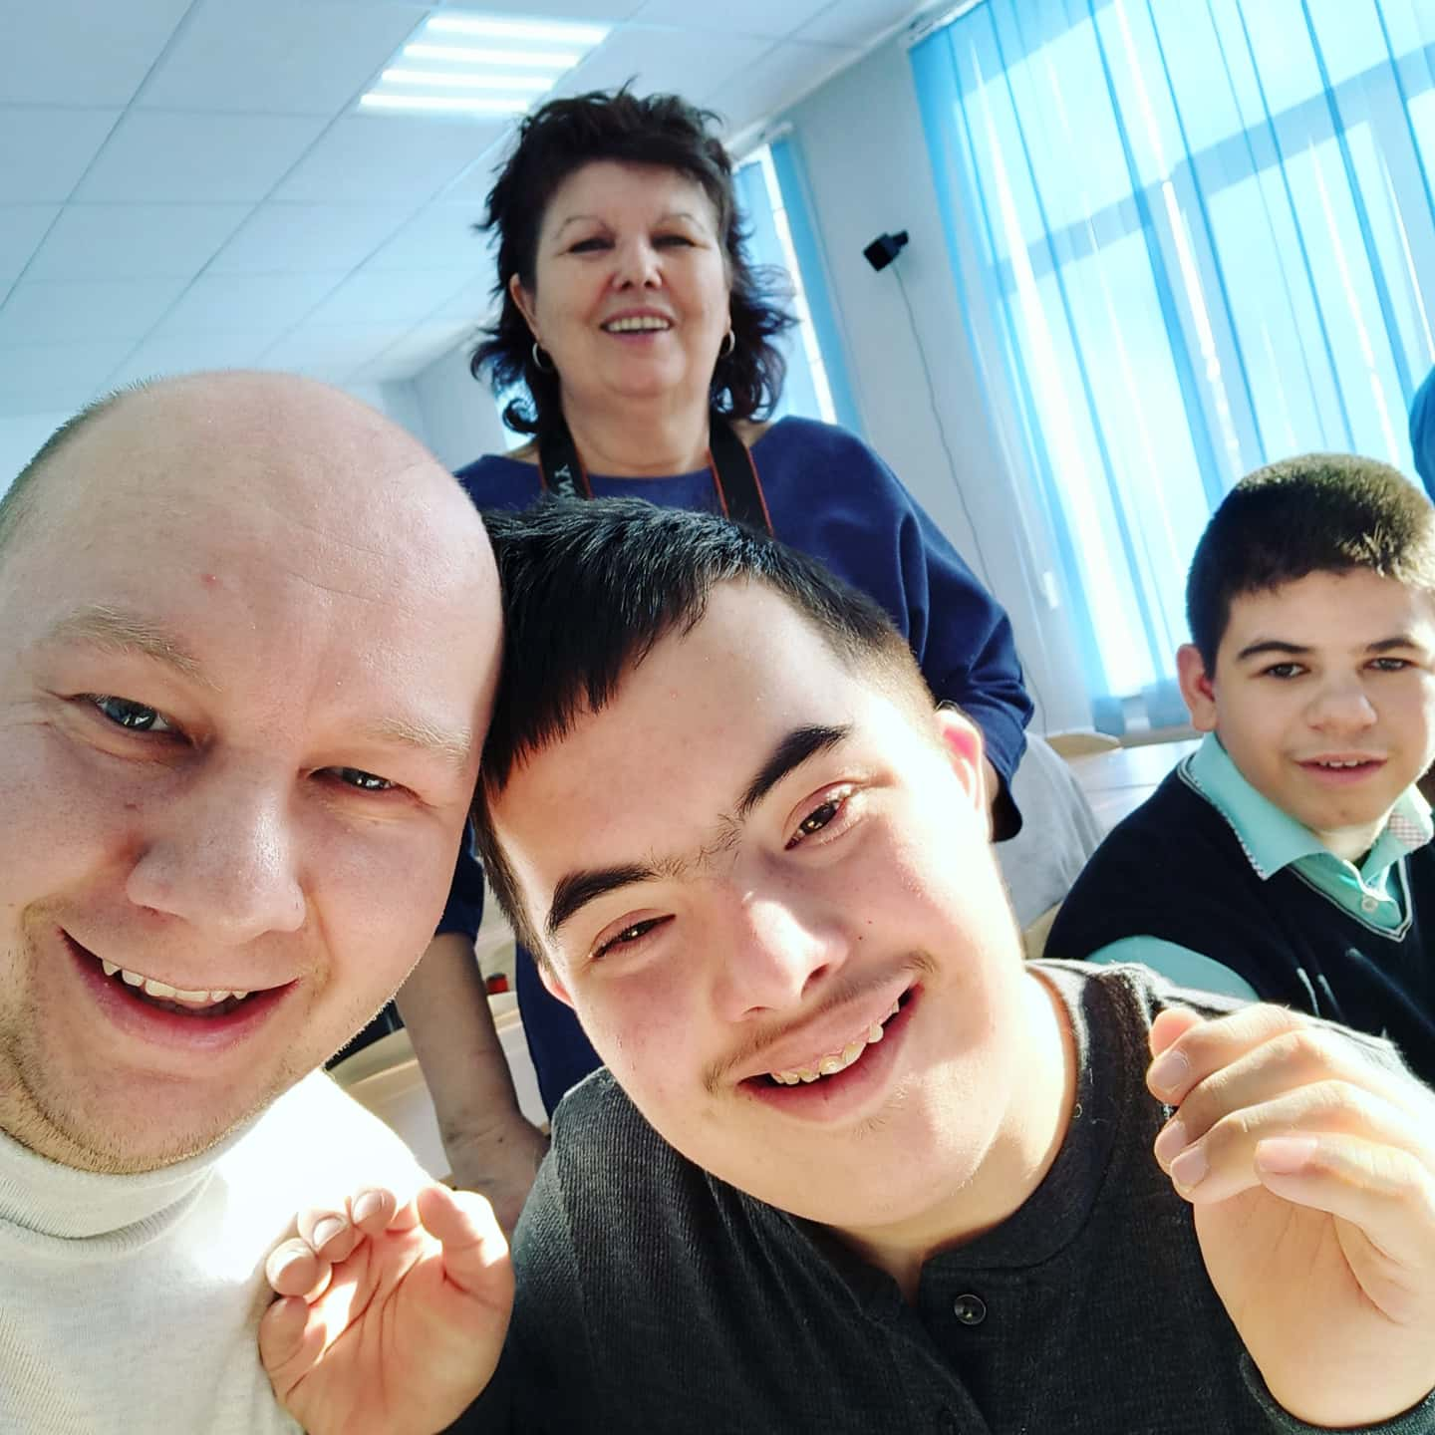
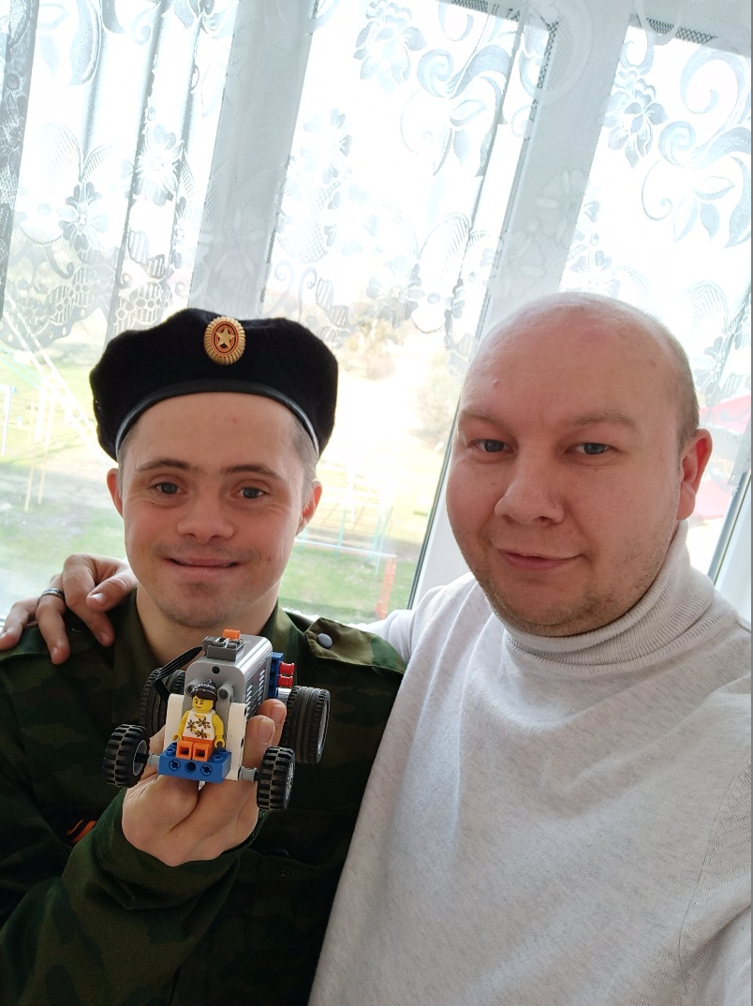
Существуют как тяжелые модели для сборки, так и более легкие, поэтому не стоит бояться давать знания и сам конструктор детям различных возрастов и особенностей. Самое главное – это уделить ребенку такое внимание, которое способствует усвоению материала у каждого из них. Найти подход можно практически ко всем. Кто хочет этого и стремится узнать и познать для себя новое не страшно ничего!

Slide 9
Спасибо за внимание!

